Slide 1

Základní škola a Mateřská škola, Jilemnice, Komenského 103, příspěvková organizace
Autor: Mgr. Maruše Žofková
Název: Slabiky s hláskou K
Téma: Hláska K
Datum tvorby: Únor 2013
Číslo projektu: OP VK 1.4 70839921

Slide 2
Anotace: | Prezentace slouží k procvičení slabik s hláskou K.
 | Je určena pro žáky 1.ročníku ZŠ praktické pro práci na interaktivní tabuli a pro práci na počítači s využitím dotykové obrazovky.
 | Ve snímku 3 a 5 pojmenují obrázky, zapíší písmenka a potom celé slovo, snímek 4 a 6 obsahuje řešení.
 | Ve snímku 7, 8 a 9 vybírají žáci správná písmenka k obrázkům a umísťují je ve správném pořadí.
 | Snímek 10 je pracovním listem, kde žáci spojují slabiky a tvoří slova. Snímek 11 obsahuje řešení.
Druh učebního materiálu: | prezentace
Stupeň a typ vzdělání: | Základní vzdělávání žáků s LMP, 1. stupeň – 1. období
Cílová skupina: | Žáci 6 – 7 let

Slide 3


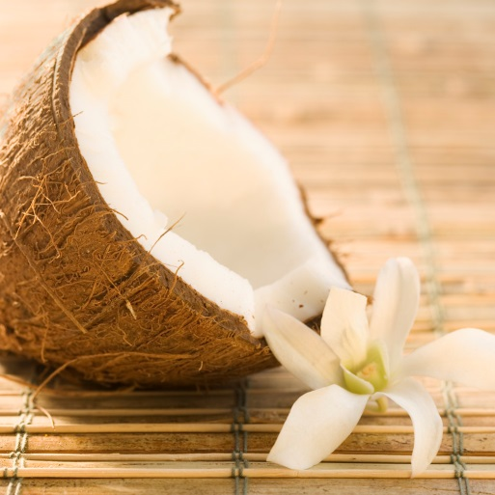
Pojmenuj obrázky, napiš písmenka a slovo přepiš

Slide 4
ŘEŠENÍ
K
O
K
O
S
K
N
I
H
A
K
O
M
I
N
Í
K

Slide 5


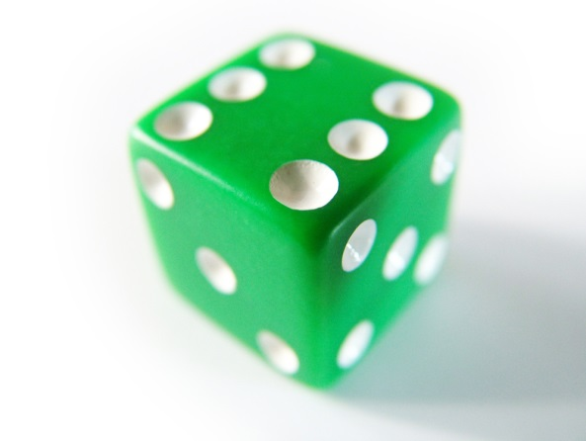
Pojmenuj obrázky, napiš písmenka a slovo přepiš

Slide 6
ŘEŠENÍ
K
O
Č
K
A
K
O
S
T
K
A
K
O
H
O
U
T

Slide 7

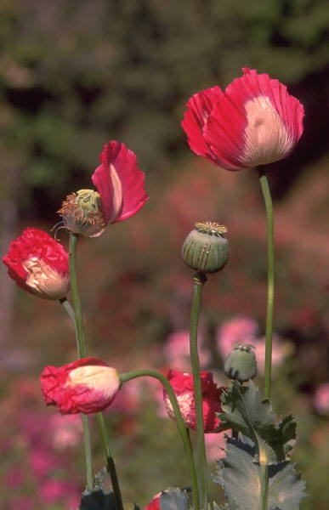
Vyber písmenka, ze kterých se skládá slovo na obrázku
O
V
M
L
K
S
U
H
Á
N
J
D
P

Slide 8

Vyber písmenka, ze kterých se skládá slovo na obrázku
I
U
S
Š
D
K
A
C
J
N
L
M
É
T
E
P
Í

Slide 9

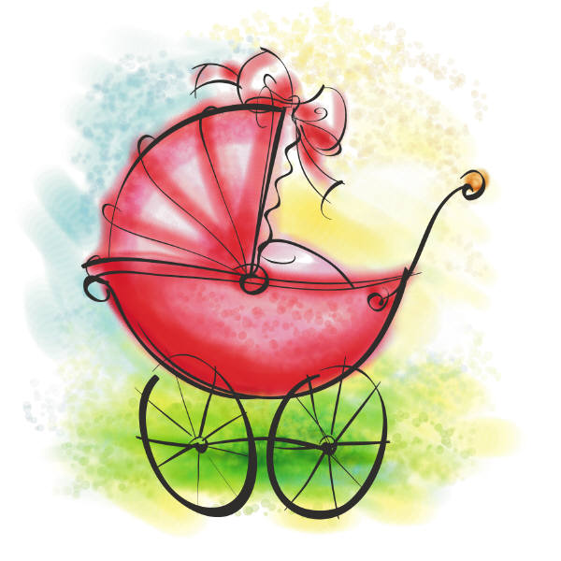
Vyber písmenka, ze kterých se skládá slovo na obrázku
O
S
Ú
R
I
L
K
Č
K
T
Á
M
É
E

Slide 10
Pracovní list – spoj slabiky do slov
KO
LIK
KU
TA
TO
HA
SE
TI
KA
NEC
KAR
KAT
KNI
TEK
KYT
KÁ
PÁ
MIL
KOS
KA

Slide 11
Pracovní list – řešení
KO
LIK
KU
TA
TO
HA
SE
TI
KA
NEC
KAR
KAT
KNI
TEK
KYT
KÁ
PÁ
MIL
KOS
KA

Slide 12
Jsi šikula.

Slide 13
Zdroje :
Galerie Microsoft Office - Klipart

